Slide 1
КНИГИ – ЮБИЛЯРЫ 2021 ГОДА
Выполнила зав. сектором ООПИФ Буравлева М.А.

Slide 2
Книга как птица, — Может весь мир облететь. Книга – царица: Может сердцем повелеть. Книга – богиня: Чудо свершает порой. Книга – рабыня: Часто проходит сквозь строй.
К. Барышевский

Slide 3
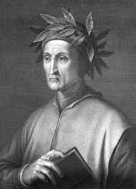
700 лет
«Божественная комедия»
Данте Алигьери родился во Флоренции в мае 1265 года. Род свой он возводил к римским гражданам, хотя фактически он принадлежал к среднему сословию. Для нас Данте прежде всего поэт, автор «Новой жизни» и «Божественной Комедии», но жизнь его была многогранна. Он активно участвовал в политической жизни общества, был членом партии гвельфов (сторонники папы Римского). Он был незаслуженно гоним, скитался более двадцати лет по Италии и умер в Равенне 1321 году. Грустная и тревожная жизнь измучила вконец душу Данте, но вместе с тем она подготовила и предопределила величие его как поэта.
В произведении «Божественная комедии» Данте строит строгую систему загробного мира с точки зрения католического христианства, представляя его в виде девяти кругов, окружающих вмороженного в лед Люцифера.
84 - Д19 Данте, А. Божественная комедия. Новая жизнь. Стихотворения, написанные в изгнании. Пир /
А. Данте ; пер. с ит. - Москва : РИПОЛ КЛАССИК, 2004. – 959 С.

Slide 4
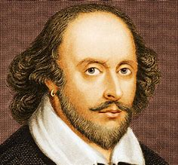
420 лет
«Гамлет, принц датский»
Родился Вильям Шекспир в 1564 году (если верно установлена дата) и умер в 1616-м в один и тот же день - 23 апреля. Обширный ум, сильное воображение и деятельная душа - вот что такое гений, считал Д. Дидро. Всеми этими качествами, порождающими высшую способность к творчеству, был наделен Вильям Шекспир. Его произведения имеют всемирное и непреходящее значение, они не перестают потрясать сердца людей и волновать их умы, помогают шире открывать глаза на сокровенную природу человека, хоты написаны более четырех столетий назад.
«Гамлет» - трагедия Уильяма Шекспира в пяти актах, одна из самых известных его пьес и одна из самых знаменитых пьес в мировой драматургии. Написана в 1600 -1601 годах. Это самая длинная пьеса Шекспира - в ней 4042 строки и 29 551 слово.
Наиболее вероятная дата сочинения и первой постановки - 1600 -1601 годы (театр «Глобус», Лондон). Первый исполнитель заглавной роли - Ричард Бёрбедж; Шекспир играл тень отца Гамлета.
84 – Ш416 Шекспир, В. Трагедии. Комедии. Сонеты / В. Шекспир. - Москва : Детская литература, 1996. - 512 с. : ил. - (Библиотека мировой литературы для детей).

Slide 5
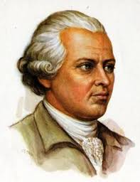
240 лет
«Недоросль»
Создатель русской национальной комедии, Денис Иванович Фонвизин родился 3 апреля 1745 (или 1744) года в Москве, в дворянской семье. Учась в первом русском университете на философском факультете, Фонвизин начал свои первые литературные опыты.
Пушкин очень высоко ценил весёлость и крайне сожалел, что в русской литературе «так мало истинно весёлых сочинений». Вот почему он с любовью отметил эту особенность дарования Фонвизина, указав на прямую преемственность драматургии Фонвизина и Гоголя.
Комедия была написана в 1781 г. Основной проблемой произведения является осуждение традиционного воспитания дворян, в частности провинциальных, их глупости и злонравия.
84 – Ф77 Фонвизин, Д. И.
Бригадир. Недоросль / Д. И. Фонвизин. – Ленинград : Художественная литература, 1972. – 152 с.

Slide 6
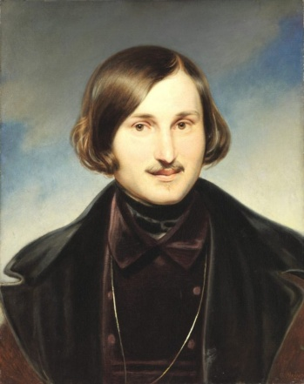
190 лет
«Вечера на хуторе близ Диканьки»
Николай Васильевич Гоголь (фамилия при рождении Яновский) родился 1 апреля 1809 года в Великих Сорочинцах Миргородского уезда Полтавской губернии. Русский прозаик, драматург, поэт, критик, публицист, признанный одним из классиков русской литературы. Происходил из старинного дворянского рода Гоголей-Яновских.
По мнению В.Белинского и Н.Чернышевского, Гоголь стал основателем литературного направления - основного этапа «Натуральной школы» 40-х годов и оказал огромное влияние на русскую и мировую литературу.
Сборник «Вечера на хуторе близ Диканьки» представляет собой цикл повестей, объединенных общей тематикой: противодействие добра и зла. Ярким и самобытным фоном к нему послужили фантастические истории, народные сказания и поверья, харизматичные и запоминающиеся персонажи.
84 – Г585 Гоголь, Н. В. Вечера на хуторе близ Диканьки : повести, изданные пасечником Рудым Паньком / Н. В. Гоголь. - Москва : Детская литература, 2009. – 298 с. : ил. - (Школьная библиотека).

Slide 7
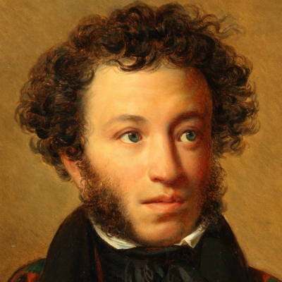
185 лет
«Капитанская дочка»
Александр Сергеевич Пушкин родился 6 июня 1799 года в Москве, умер 10 февраля 1837 года в Санкт-Петербурге. Русский поэт, драматург и прозаик, заложивший основы русского реалистического направления, литературный критик и теоретик литературы, историк, публицист, журналист; один из самых авторитетных литературных деятелей первой трети XIX века.
Ещё при жизни Пушкина сложилась его репутация величайшего национального русского поэта. Пушкин рассматривается как основоположник современного русского литературного языка.
«Капитанская дочка» — исторический роман Александра Пушкина, действие которого происходит во время восстания Емельяна Пугачёва. Впервые опубликован без указания имени автора в 4-й книжке журнала «Современник», поступившей в продажу в последней декаде 1836 года.
84 – П91 Пушкин, А. С.
Капитанская дочка. Дубровский / А. С. Пушкин. - Архангельск. : Северо-Западное книжное издательство, 1972. - 179 с.

Slide 8
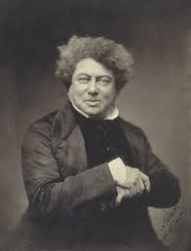
175 лет
«Граф Монте-Кристо»
Александр Дюма (1802 – 1802гг.) - французский писатель, драматург и журналист. Один из самых читаемых французских авторов, мастер приключенческого романа.
Две самые известные его книги - «Граф Монте-Кристо» и «Три мушкетёра» были написаны в 1844 -1845 гг.
Роман был задуман Дюма в начале 1840-х годов. Имя своему герою писатель придумал во время путешествия по Средиземному морю, когда он увидел остров Монтекристо и услышал легенду о зарытых там несметных сокровищах. Действие романа происходит в 1815 -1829 и 1838 годах.
Успех романа «Граф Монте-Кристо» превзошёл все предыдущие произведения писателя. Это был на тот момент один из крупнейших успехов какого-либо романа во Франции. По роману ставили спектакли в театрах.
84 – Д96 Дюма, А. Граф Монте-Кристо : роман : в 2 томах. Том 2 / А. Дюма ; перевод с французского Л. Олавской и В. Строева. – Москва : Советская Россия, 1991. - 592 с.

Slide 9
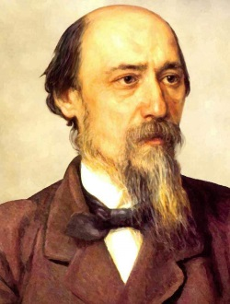
155 лет
«Кому на Руси жить Хорошо»
Николай Алексеевич Некрасов (1821 - 1878гг.) - русский поэт, прозаик и публицист, классик русской литературы. С 1847 по 1866 год - руководитель литературного и общественно-политического журнала «Современник», с 1868 года - редактор журнала «Отечественные записки».
Поэма «Кому на Руси жить хорошо» рассказывает о путешествии семерых крестьян по России в поисках счастливого человека. Произведение было написано в конце 60-х-середине 70-х гг. XIX века, после реформ Александра II и отмены крепостного права. В нем рассказывается о постреформенном обществе, в котором не только не исчезли многие старые пороки, но и появилось множество новых. По замыслу Николая Алексеевича Некрасова, странники должны были в конце пути достичь Петербурга, но из-за болезни и скорой смерти автора поэма осталась неоконченной.
Произведение «Кому на Руси жить хорошо» написано белым стихом и стилизовано под русские народные сказания.
П – Н48 Некрасов, Н. А. Стихотворения и поэмы / Н. А. Некрасов ; предисловие М. Бойко, примечание А. Гаркави. – Москва : Художественная литература, 1980. – 559 с.

Slide 10
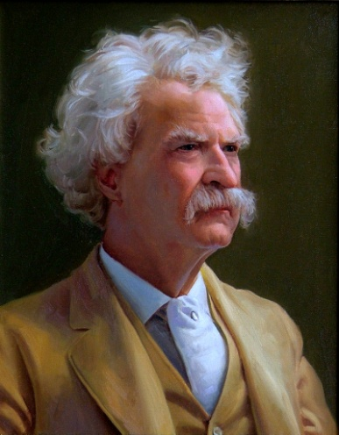
145 лет
«Приключения Тома Сойера»
Марк Твен (1835 - 1910гг.) - американский писатель, юморист, журналист и общественный деятель. Его творчество охватывает множество жанров — юмор, сатиру, философскую фантастику, публицистику и другие, и во всех этих жанрах он неизменно занимает позицию гуманиста и демократа.
«Приключения Тома Сойера», вышедшая в 1876 году повесть Марка Твена о приключениях мальчика, живущего в небольшом американском городке Сент-Питерсберг (Санкт-Петербург) в штате Миссури. Действие в книге происходит до событий Гражданской войны в США, при этом ряд моментов в этой книге и её продолжении, «Приключениях Гекльберри Финна», а также обстоятельства жизни автора, во многом легшие в основу книг, уверенно указывают на первую половину 1840-х годов.
84 – Т261 Твен, М.
Приключения Тома Сойера : повесть ; Приключение Гекльберри Финна : роман / М. Твен ; перевод с английского К. Чуковского и Н. Дарузес. – Москва : Детская литература, 1991. - 463 с.

Slide 11
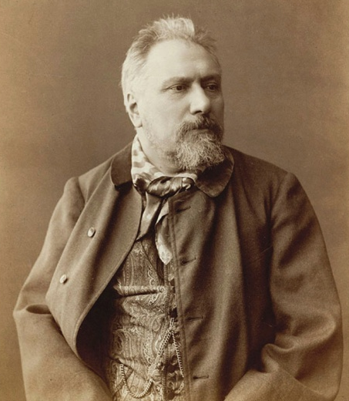
140 лет
«Левша»
Николай Семёнович Лесков (1831 - 1895 гг.) - русский писатель, публицист, литературный критик. Долгое время публиковался под псевдонимом Стебницкий. В отличие от других крупных русских писателей своего времени, не принадлежал к столбовому дворянству; в сфере его интересов находились иные сословия.
«Левша» (полное название: «Сказ о тульском косом Левше и о стальной блохе») — повесть Николая Лескова в жанре сказа. Написана и опубликована в 1881 году.
Это история о том, как тульский оружейник Левша с товарищами посрамил английских мастеров. Русский государь Александр I приобрёл у англичан механическую блоху, которая умеет «дансе танцевать». При Николае I бриллиантовый орех-футляр с блохой обнаружили среди вещей покойного императора, и Николай Павлович повелел тульским мастерам доказать, что они не хуже иностранцев.
Л – 50 Лесков, Н. С.
Левша : рассказы / Н. С. Лесков. – Воронеж : Центрально–Черноземное книжное издательство, 1976. - 215 с. : ил.

Slide 12
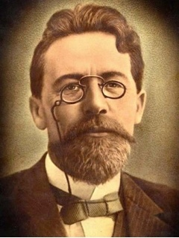
125 лет
«Чайка»
Антон Павлович Чехов (1860 - 1904) - писатель с образованием врача, создал более 300 произведений. В наши дни его пьесы ставят и экранизируют не только в России, но и за рубежом. В своих текстах Чехов поднимал самые разные темы, но вот о самом себе писать не любил. Как сказал он однажды: «у меня болезнь - автобиографофобия».
Действие происходит в усадьбе крупного чиновника Петра Николаевича Сорина, герои пьесы «Чайки» - жители и гости усадьбы. Актриса Ирина Аркадина, сестра Сорина, её сын Константин Треплев, известный писатель Борис Тригорин, молодая актриса Нина Заречная вовлечены в сложный клубок взаимоотношений, где находится место и эстетическим спорам, и любовным треугольникам.
84 – Ч563 Чехов, А. П. Чайка. Дядя Ваня. Три сестры. Вишневый сад : пьесы / А. П. Чехов. – Париж : Booking International, 1994. - 190 с.

Slide 13
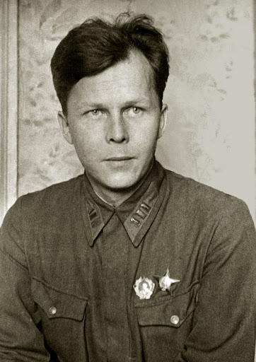
80 лет
«Василий Теркин»
Александр Трифонович Твардовский (1910 – 1971гг.) - русский советский писатель, поэт и прозаик, журналист, специальный корреспондент, подполковник. Главный редактор журнала «Новый мир». Член Центральной ревизионной комиссии КПСС, кандидат в члены ЦК КПСС.
Талант поэта проснулся в Александре Твардовском в раннем детстве. За годы Великой Отечественной войны, а также в первые послевоенные годы, Твардовский создал ряд произведений, принесших ему подлинную славу и поистине народную любовь. Прежде всего, это относится к его поэме "Василий Теркин", над которой он начал работать в 1941 г.
84 – Т26 Твардовский, А. Т. Василий Теркин. Дом у дороги / А. Т. Твардовский. – Москва : Художественная литература, 1985. – 286 с.

Slide 14
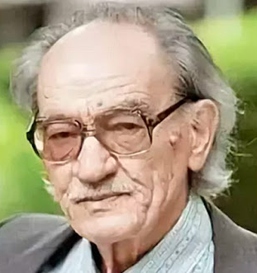
50 лет
«Белый Бим Черное ухо»
Гавриил Николаевич Троепольский родился в 1905 году в селе Ново-Спасское на Елани (ныне Новоспасовка Грибановского района Воронежской области) в семье священника Николая Семёновича Троепольского (в семье было шестеро детей). Русский советский писатель, драматург и сценарист. Заслуженный работник культуры РСФСР. Лауреат Государственной премии СССР.
Невероятно трагическая, лирико-философская повесть Гавриила Троепольского вызвала широкий резонанс как среди критиков, так и в читательской среде. Она ошеломляла и сбивала с ног. Конечно, и до нее все знали, что мир жесток, что бездушные люди - не редкость, что выжить потерявшемуся животному в городских условиях советской страны, где приютов для "потеряшек" не было и в помине, практически невозможно. Это знали все, и все же, писатель сумел найти такую интонацию, что она проникает в плоть и кровь маленького человека, а взрослых заставит не раз покраснеть и судорожно вздохнуть от стыда.
84 – Т703 Троепольский, Г. Н.
Белый Бим Черное ухо : повесть / Г. Н. Троепольский. – Москва : Детская литература, 1989. – 222 с.: ил.

Slide 15
«По-настоящему ведёт за собой та книга, из которой читатель делает выводы сам. Только такая книга влияет на его поведение».
К.И.Чуковский
«Люди перестают мыслить, когда перестают читать».
Д. Дидро
«Книга, которая не стоит того, чтобы ее читать дважды, не стоит и того, чтобы ее читать и один раз».
Карл Юлиус Вебер

